Slide 2
Үй тапсырмасын тексеру
Эссе
Өтірік
өлең
Жұмбақ

Slide 3
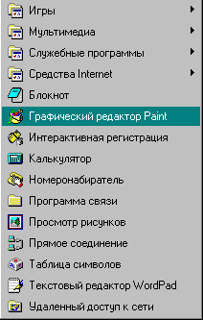
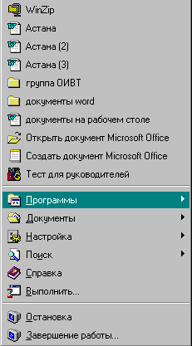
Paint графикалық редакторы
қалай іске қосылады?
Іске қосу

Slide 4
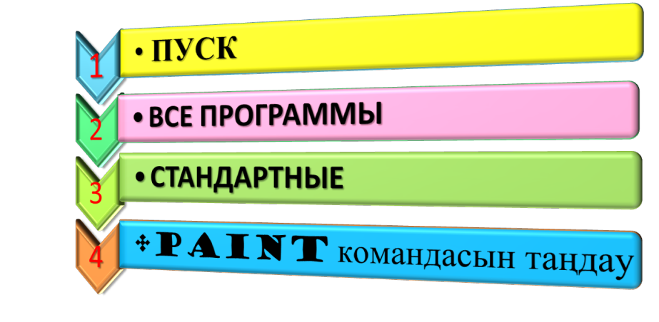

Slide 5
Сурет салуға
Суретті түрлендіруге
Paint графикалық редакторының мүмкіндіктері
Суретке мәтін енгізуге
Суретті көшіріп, қоюға

Slide 6
Графикалық редактор терезесінің
элементтерін атаңыз:

Slide 7
19. 01. 2012 ж
Paint графикалық редакторының құралдары

Slide 8
Paint графикалық редакторының құралдары
- ерікті аймақты белгілеу құралы, бұл қисық (дұрыс емес) пішінді үзіндісін таңдау қызметін атқарады.
бүріккіш құралы, бұл эффектісіне жетуге мүмкіндік береді.
- белгілеу құралы бұл суреттің тіктөртбұрышты үзіндісін таңдау қызметін атқарады.
- жазу құралы, бұл сурет ішіне мәтін орналастырады.
- өшіргіш құралы, бұл суреттің белгілі бір бөліктерін өшіруге арналған құрал.
- сызық құралы, бұл түзу сызық салуға арналған.
- құю (заливка) құралы, бұл кескіннің немесе тұйық контурдың ішін кескін немесе фон түсімен бояйды.
- қисық құралы, бұл тегістелген сызықтар салуға мүмкіндік береді.
- түс таңдау, бұл кескіннің немесе фон түсін суреттің кез – келген нүктесінің түсіне өзгертеді.
- тіктөртбұрыш құралы, бұл салуға арналған.
- масштаб құралы, бұл суреттің жеке үзінділерін үлкейтуге мүмкіндік береді.
- көпбұрыш құралы, ерікті пішінді тұйық көпбұрыштар салады.
- эллипс құралы, бұл шеңбер немесе эллипс салуға болады.
- карандаш құралы, бұл кез – келген сызықты әртүрлі жуандықта сызуға арналған.
- бұрыштары дөңгеленген тіктөртбұрыш немесе квадрат салуға арналған.
- кисть құралы, бұл ерікті сызықтарды салуға арналған. Оның қажетті түрін таңдап алуға болады.

Slide 9
І тапсырма. Paint графикалық редакторының құралдарын пайдаланып, үйшіктің суретін салыңыз

Slide 10
ІІ тапсырма. Жұмбақтың шешуін тауып, суретін салыңыз
Жаңбыр жауса нөсерлеп,
Әрі-сәрі болмаймын.
Алып жүрсең қолыңа,
Су болудан қорғаймын

Slide 11
ІІ тапсырма. Жұмбақтың шешуін тауып, суретін салыңыз
Қақаған қыста,
Өседі тыста.
Өзгертпей өңін,
Сақтауға ұста.

Slide 12
ІІ тапсырма. Жұмбақтың шешуін тауып, суретін салыңыз
Күндіз кірер «інге»,
Жұрт қалады білмей.
Шығады тек түнде,
Болам дейді күндей.

Slide 13
ІІ тапсырма. Жұмбақтың шешуін тауып, суретін салыңыз
Көктем сайын жайқалып,
Жаңбыр суын ішемін.
Күз болғанда сарғайып,
Қурап-қурап түсемін

Slide 14
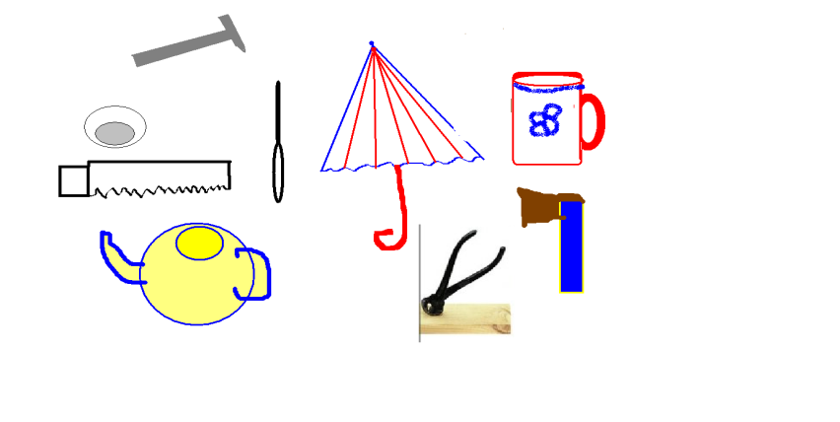
ІІІ тапсырма. Еңбек құралдары мен ыдыстарды екі топқа бөліп жинақтаңыз.

Slide 15
Ребус
,,
,
П

Slide 16
Үйге тапсырма
Құралдардың
атқаратын
қызметін
жаттау
«Сиқырлы дастархан» суретінің эскезин жасап келу.

